Slide 1
Clases de Música
Quinto Año Básico
Prof. Claudia Coñuecar

Slide 2
Los Instrumentos Musicales
Familias de Instrumentos:
Viento: Madera y Metal
Cuerda: Frotada, Pulsada y Percutida
Percusión: Madera, Metal y Membrana

Slide 3
Familia de Viento: Metal BRONCES

Slide 4
Instrumentos de Viento Metal
Los instrumentos de viento metal son instrumentos de viento en donde el sonido se produce por el aire que entra al instrumento.
Está compuesto por un tubo de metal, que puede estar doblado o recto. Por una boquilla y una campana en el extremo opuesto a la boquilla.

Slide 5
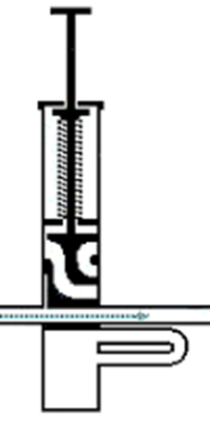
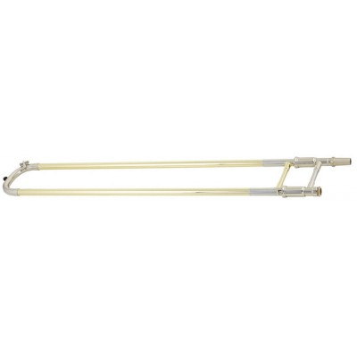
Dos formas de tocar Instrumentos Viento Metal
Pistones
Varas

Slide 6
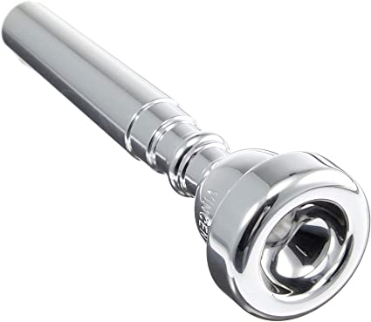
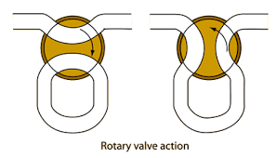
Producen el sonido por la vibración de los labios apoyados en la boquilla. El timbre y la altura del sonido dependen de la longitud del tubo y la tensión de los labios.
En los instrumentos de viento-metal se alarga o acorta el tubo mediante un sistema de pistones (trompeta y tuba), válvulas (trompa) o varas (trombón), como puedes observar respectivamente en las ilustraciones.

Slide 7
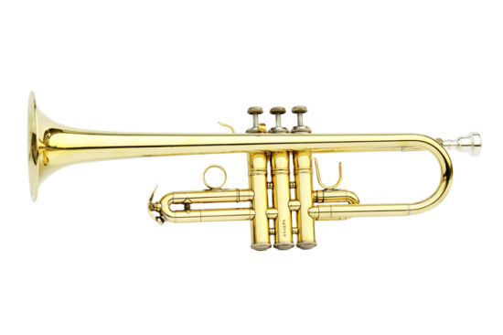
Trompeta
¿Conoces la trompeta? ¿Cómo suena?
¿La has escuchado?

Slide 8
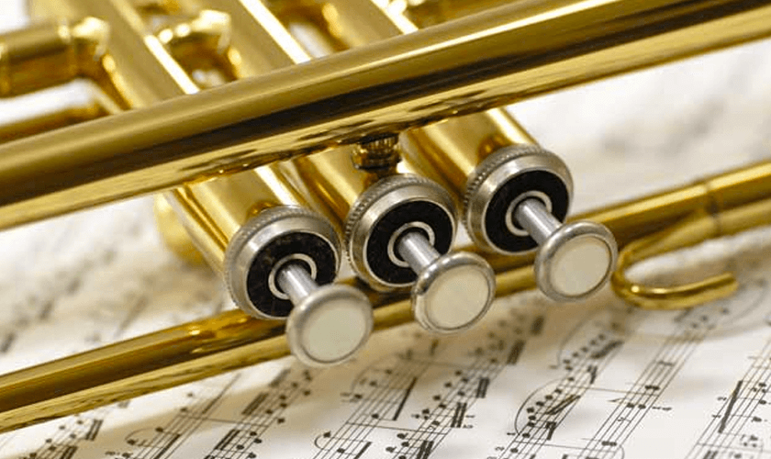
Observar video: Trompeta y pistones
https://youtu.be/X4A9fYooCMA

Slide 9
Audición de Trompeta
Escucha como suena la trompeta

Slide 10
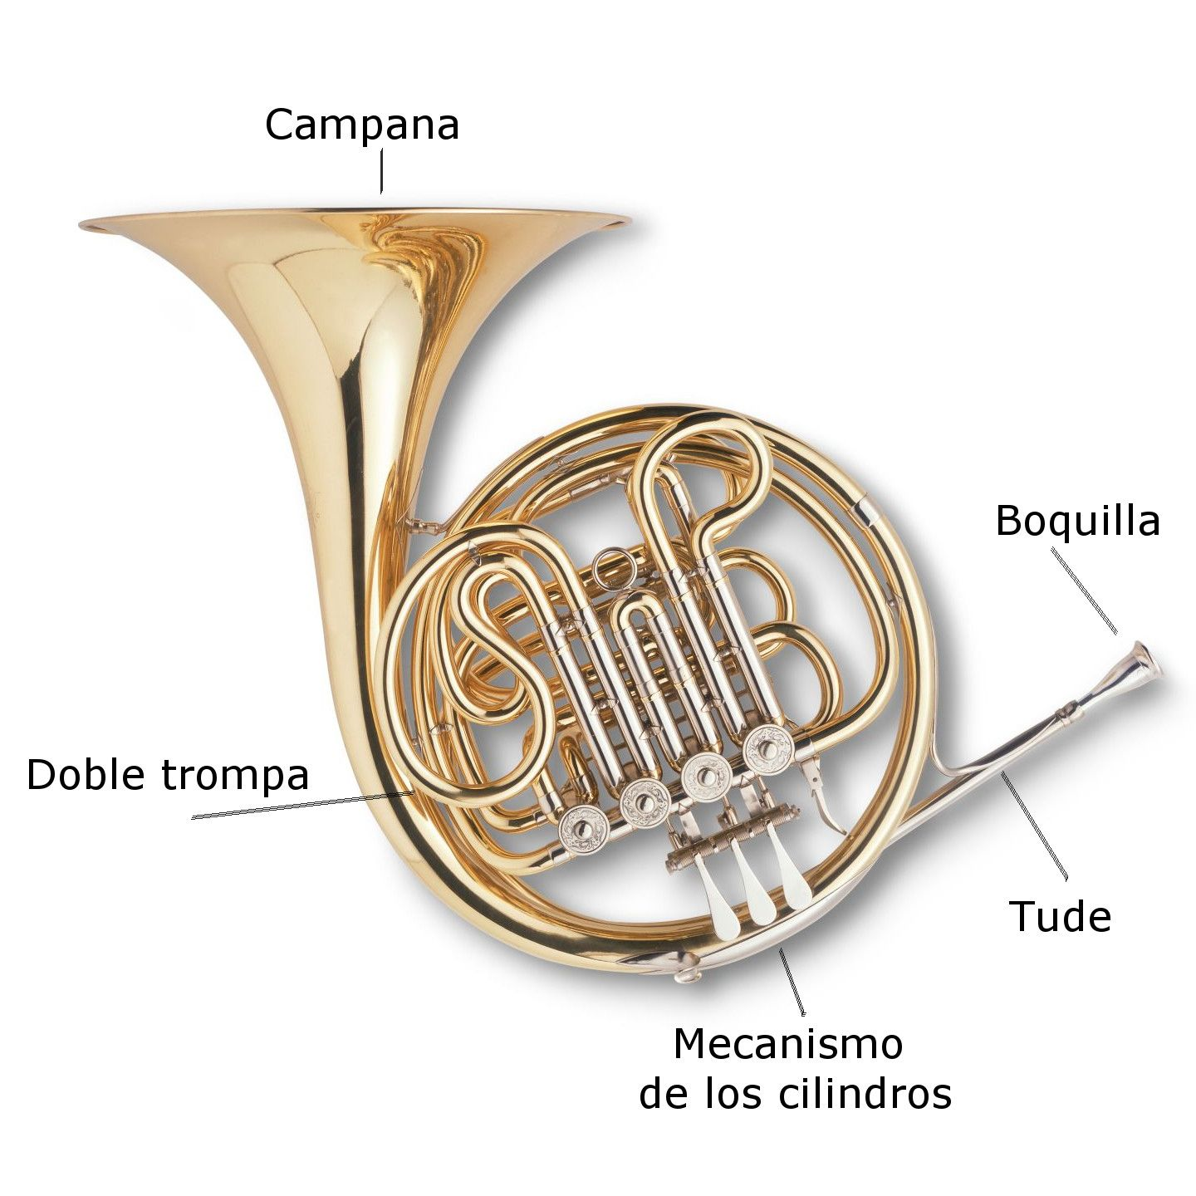
Trompa

Slide 11
Audición Trompa

Slide 12
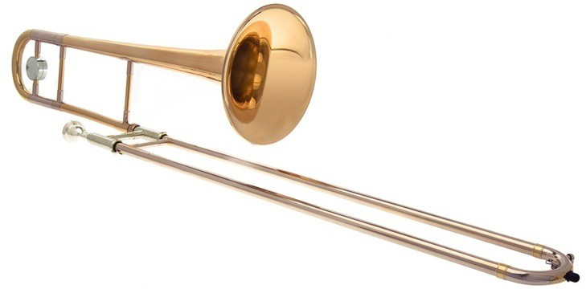
Trombón

Slide 13
Audición de Trombón

Slide 14
Tuba

Slide 15
Audición Tuba

